Slide 1

§ 1.2 信号的描述和分类、典型示例
信号的描述
信号的分类
典型确定性信号介绍

Slide 2
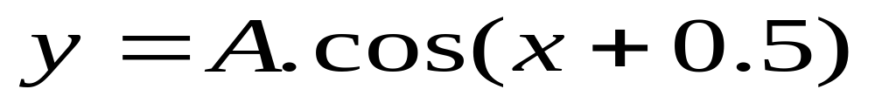
§ 1.2 信号的描述和分类、典型示例
一、信号的描述
函数法：信号是消息的表现形式，通常体现为随若干变量而变化的某种物理量。在数学上，可以描述为一个或多个独立变量的函数。一切运动或状态的变化都可以用数学抽象的方式表现为信号。记为f(t),f(x,y,z,)或f(x,y,z,t)，也就是时间,空间的函数，有一维或多维之分。

Slide 3
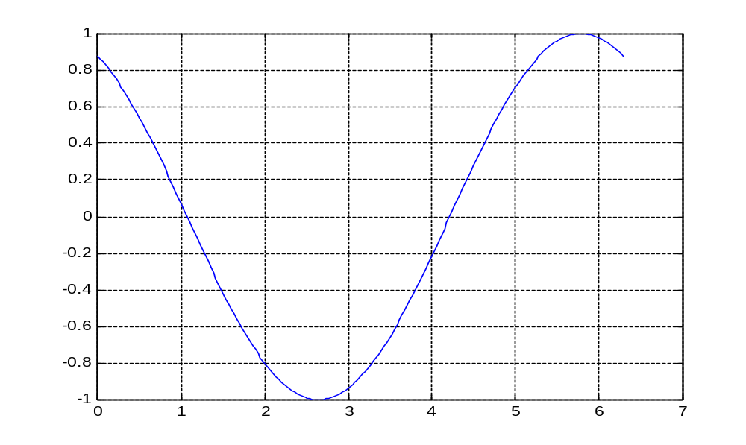
一、信号的描述
图示法：（波形）特征量:周期、时间间隔、信号幅度、信号极性、信号斜率
周期= 2* pi
相位= 0.5
幅度= A

Slide 4
一、信号的描述
数据法：
其他法：频谱、轮廓等
t | 0.1 | 0.2 | 0.3 | 0.4 | 0.5 | 0.6 | 0.7
u(t) | 1.2 | 1.4 | 1.3 | 1.7 | 1.1 | 1.9 | 1.8

Slide 5
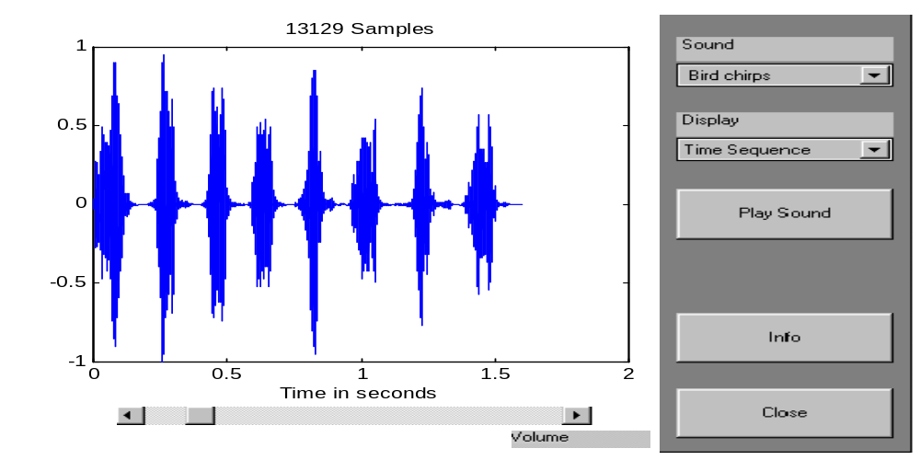
一段鸟鸣的声音的时域波形
Notes:
这段鸟鸣声的时间波形有8次强列的幅度起伏，正好对应有8声鸟叫，时间约1.5s ，平均每声长187.5ms 。

Slide 6
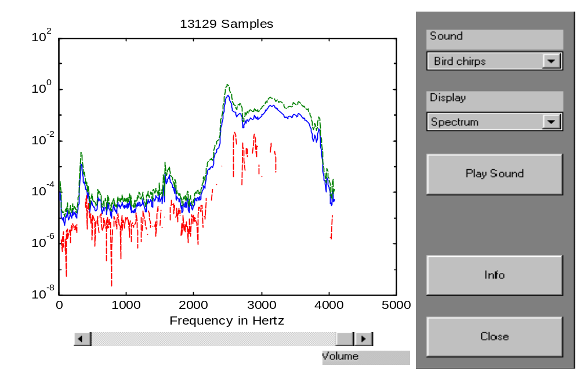
鸟鸣在不同频率时的幅度分布—频谱
Notes:
单从时域信号不能完全提取出信号特征，这里是信号的频谱。从信号的频谱中可以看出信号所表现出的一些特征频带和特征尖峰。正是这些特征，可以区别是那一种小鸟的叫声。

Slide 7
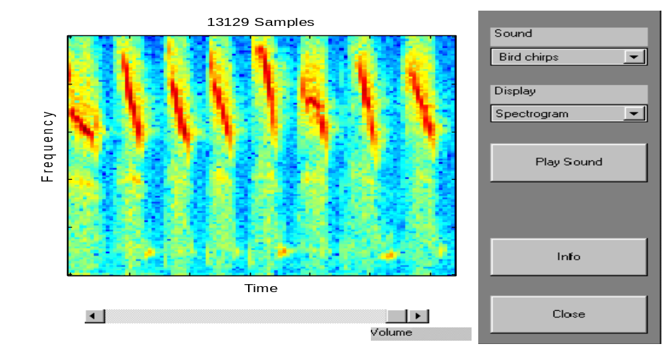
鸟鸣声的时—频谱阵图
Notes:
这里是鸟语的声谱阵图。它以时间—频率为座标平面，色彩为该座标处的信号强度。它反映了鸟语有明显的时频结构。人的语音也有明显的时—频结构，只是它的结构更精细，因而音调和语调更丰富，表达的信息也就更多。

Slide 8
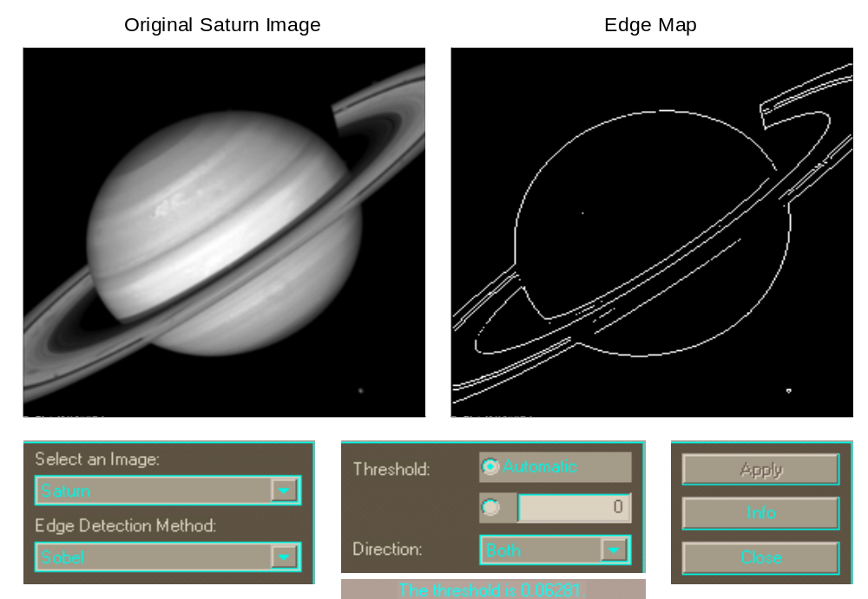
图象携带信息特征——轮廓
Notes:
用勾边的图象处理方法可以得到景物的轮廓。

Slide 9
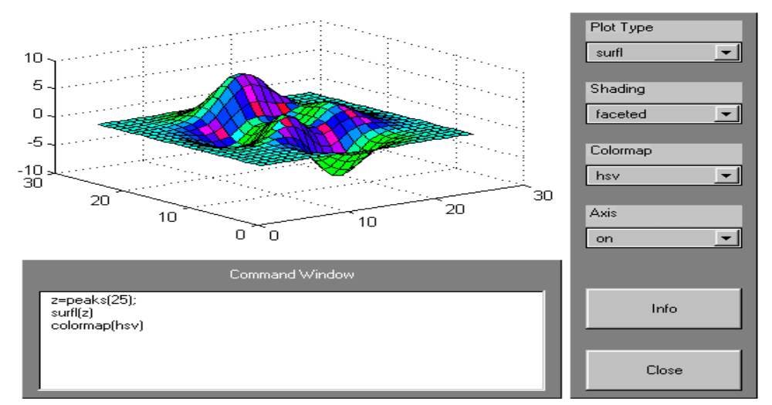
波 形 的 三 维 描 述
Notes:
用三维网线可以描述立体的曲面，它能直观地提供曲面信号的宏观走势。

Slide 10
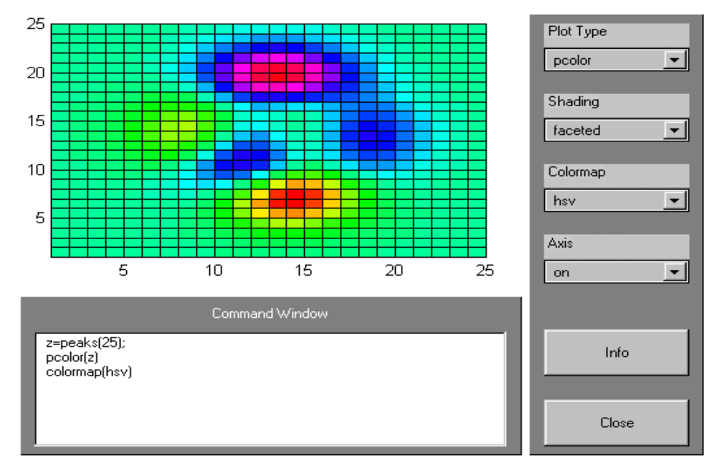
等 高 面 的 表 示
Notes:
等高面图是把三维图上具有等高（Z座标）的点用投影到X-Y平面同一颜色表示。不同颜色表示不同的高度等级。例如在时—频分布图中，X表示时间轴，Y表示频率轴，Z表示信号在时—频两域的幅度（可以是富立叶变换、也可以是能量谱或功率谱。

Slide 11

信号的描述
静止的单色图象： 亮度随空间位置变化的信号f(x,y)。

Slide 12
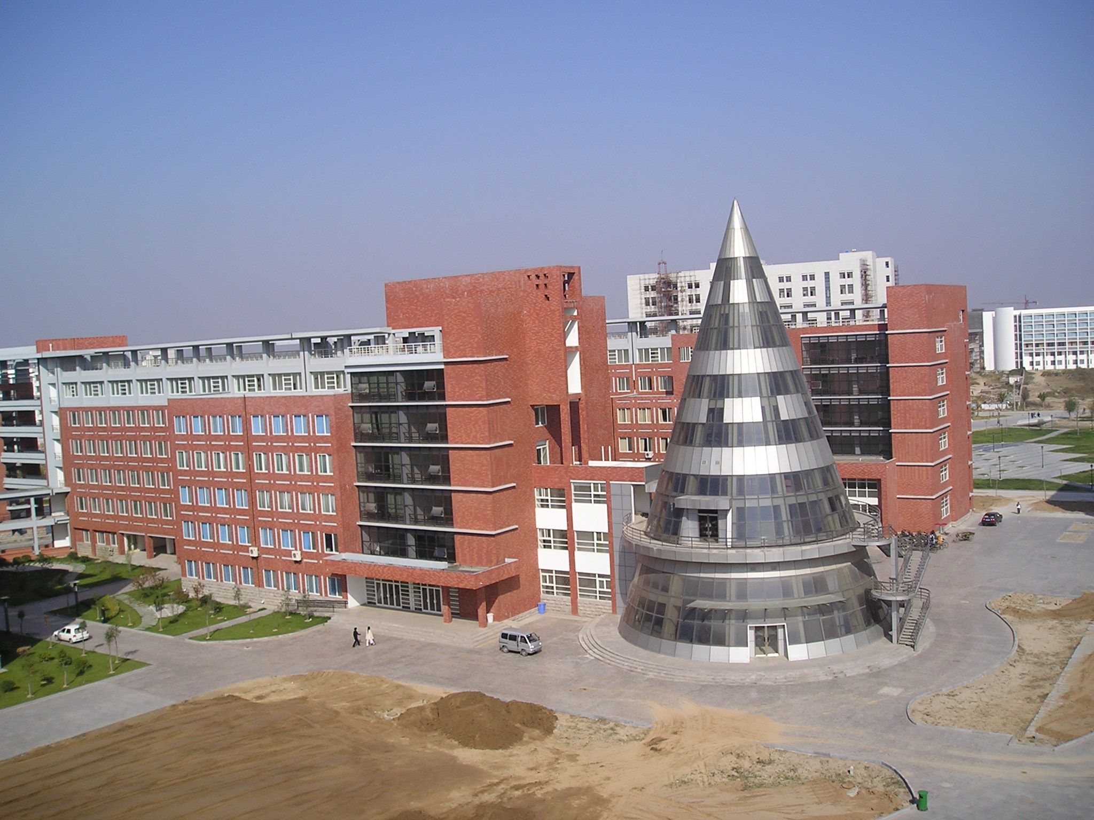
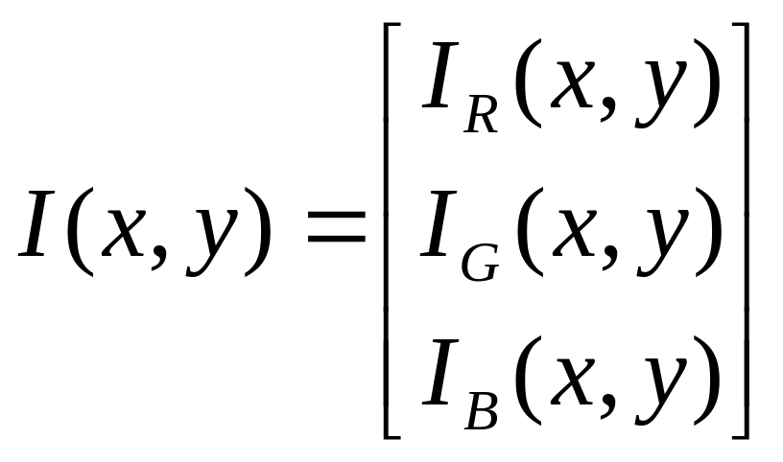
信号的描述
静止的彩色图象：三基色红(R)、绿(G)、蓝(B)随空间位置变化的信号。

Slide 13
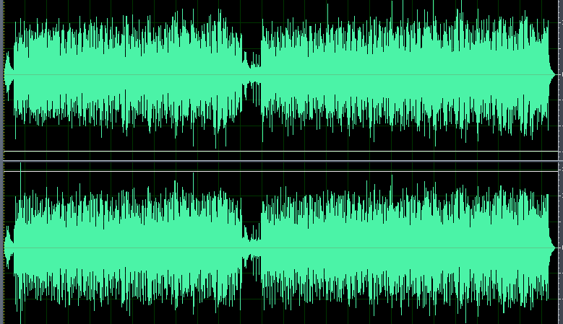
信号的描述
语音信号：（两只蝴蝶）

Slide 14
二、信号的分类
信号的分类方法很多，可以从不同的角度对信号进行分类；
按实际用途划分：
  电视信号
  雷达信号
  控制信号
  通信信号
  广播信号
  ……

Slide 15


二、信号的分类
确定性信号和随机信号
连续时间信号和离散时间信号
周期信号和非周期信号
时限信号和非时限信号
能量信号和功率信号
一维信号和n维信号
按所具有的时间特性划分

Slide 16

1．确定性信号和随机信号
确定性信号
是指能够以确定的时间函数表示的信号。对于指定的某一时刻t，可确定一相应的函数值f(t)。
随机信号
不是时间的确定函数。
伪随机信号
貌似随机而遵循严格规律产生的信号（伪随机码）

Slide 17
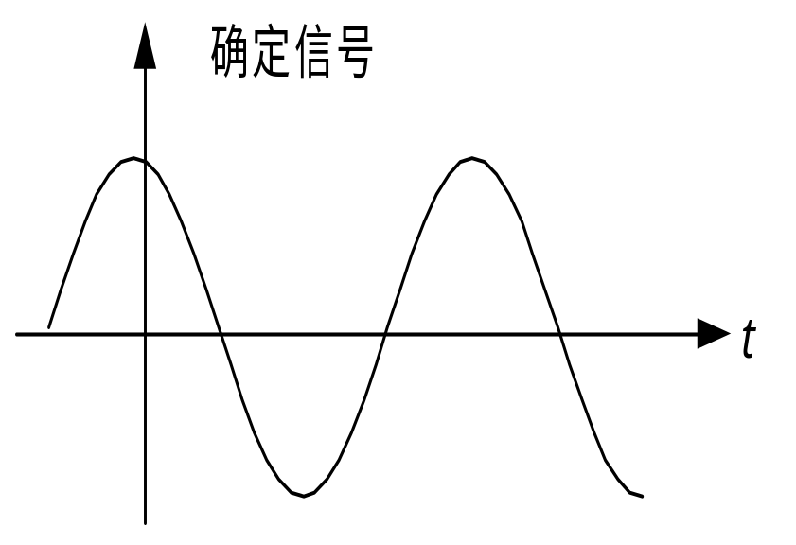
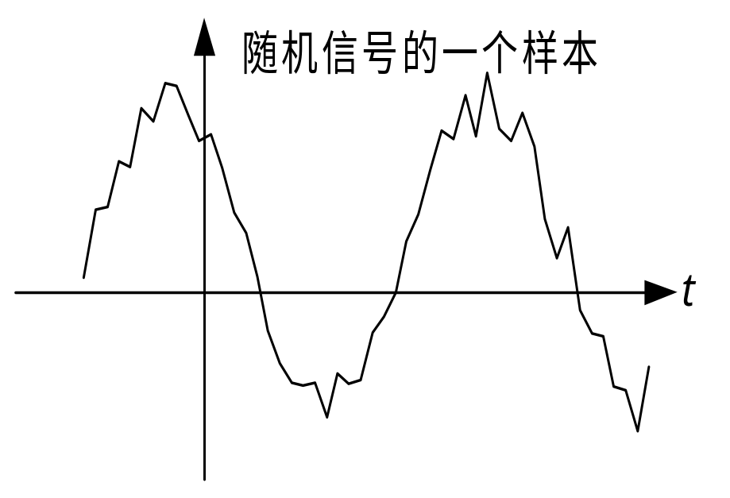
确定信号
随机信号(不确定信号)

Slide 18
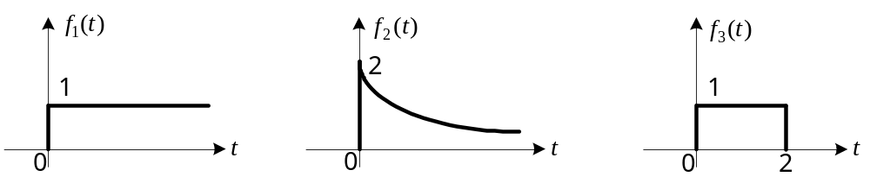
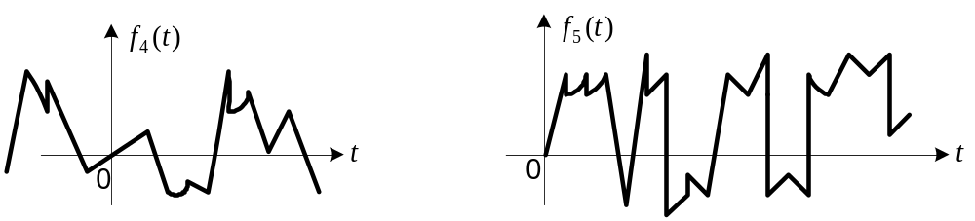
确定性信号
随机信号

Slide 19
2．连续信号和离散信号
连续时间信号：信号存在的时间范围内，任意时刻都有定义（即都可以给出确定的函数值，可以有有限个间断点）。
用t表示连续时间变量
f(t)
t
0
离散时间信号：在时间上是离散的，只在某些不连续的规定瞬时给出函数值，其它时间没有定义。
用n表示离散时间变量
f(n)
n
0
1
2

Slide 20
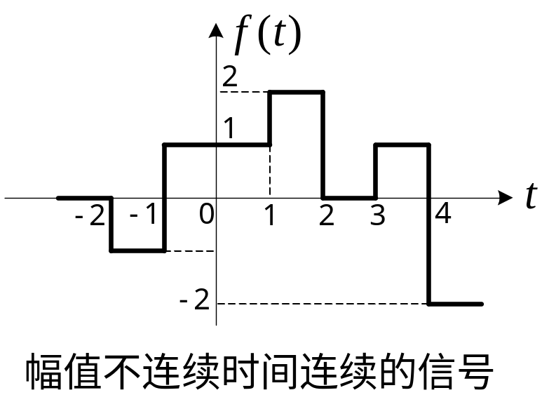
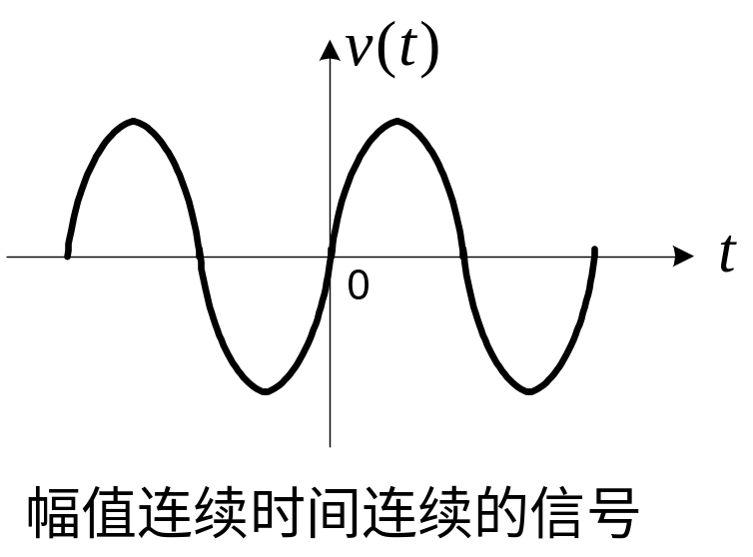
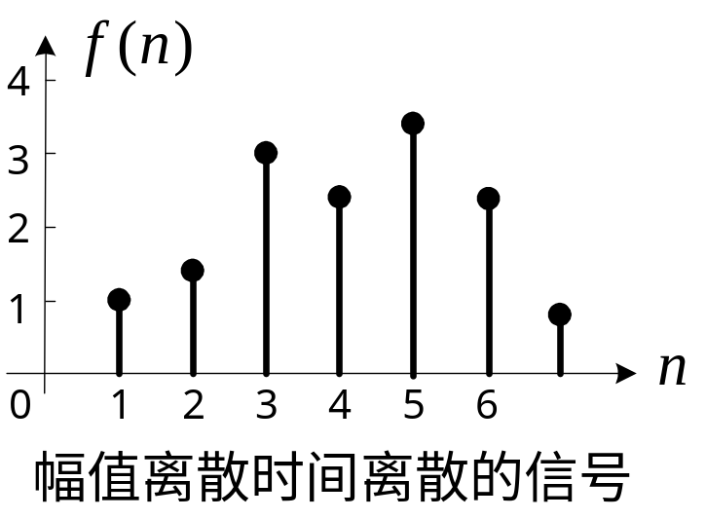
连续时间信号
离散时间信号

Slide 21
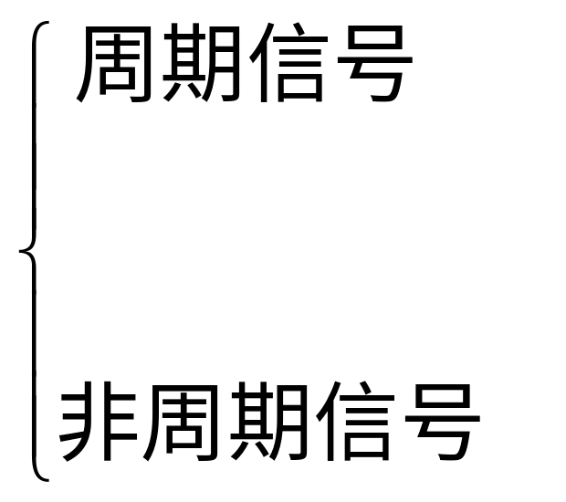
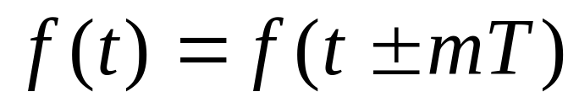
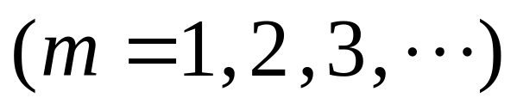
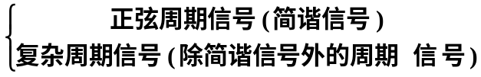

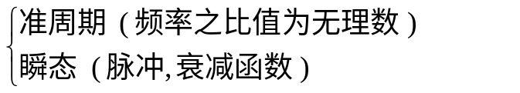

3．周期信号和非周期信号
瞬态信号：除准周期信号外的一切可以用时间函数描述的非周期信号。

Slide 22
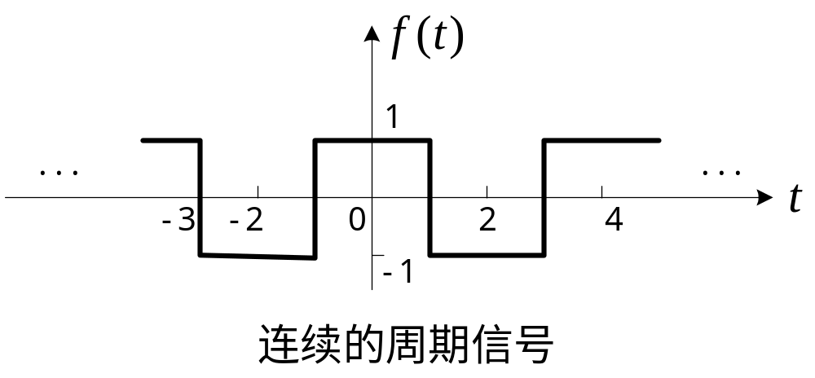
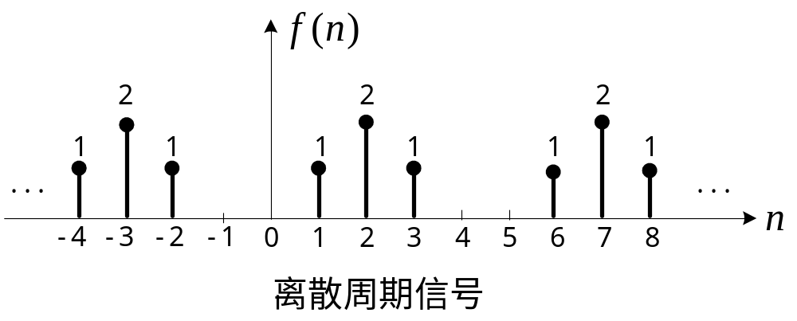
周期信号:

Slide 23
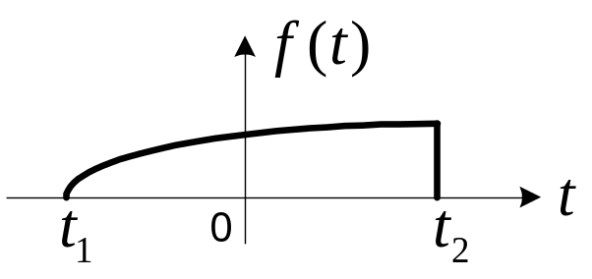
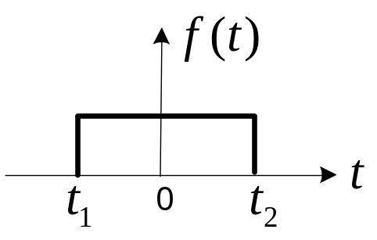
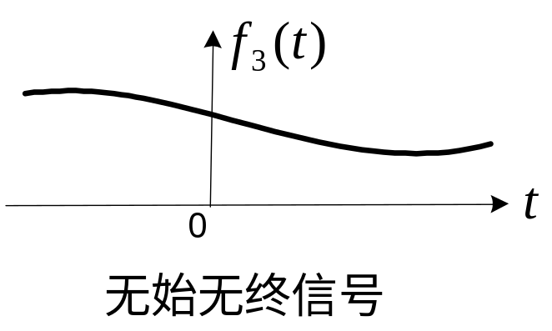
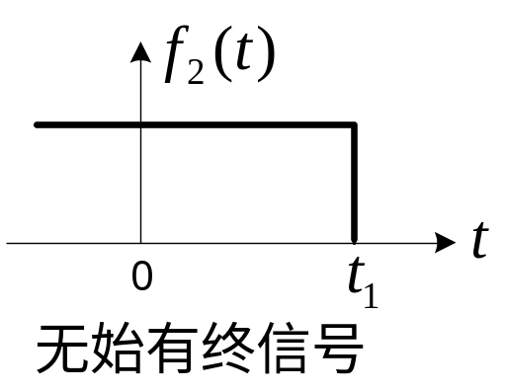
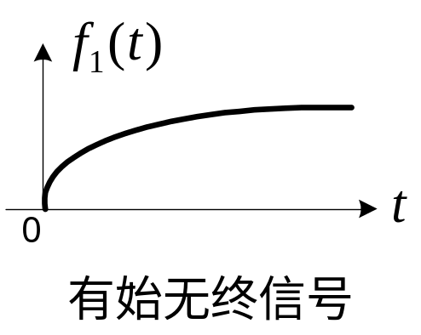
时限信号:存在于有限时间范围内的信号
非时限信号:存在于无限时间范围内的信号

Slide 24
6．一维信号和多维信号
一维信号：
只由一个自变量描述的信号，如语音信号；
多维信号：
由多个自变量描述的信号，如图像信号．

Slide 25
一维信号

Slide 26
n维信号

Slide 27







模拟
:幅值连续
连续
量化
:幅值离散时间连续
信
号
抽样
:时间离散幅值连续
离散
数字
:幅值时间离散
二、信号的分类

Slide 28
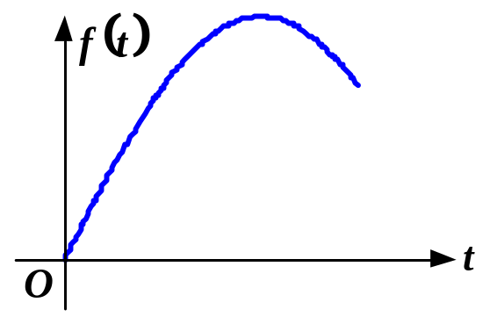
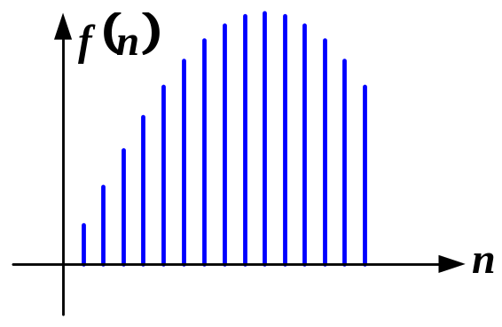
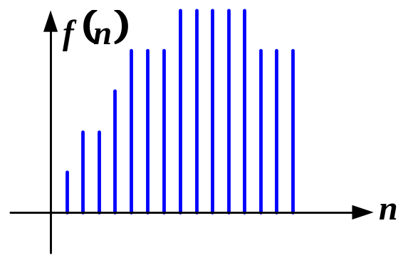
4．模拟信号，抽样信号，数字信号
模拟信号：时间和幅值均为连续
的信号。
抽样
抽样信号：时间是离散的，幅值
是连续的信号。
量化
数字信号：时间和幅值均为离散
的信号。
主要讨论确定性信号
先连续，后离散；先周期，后非周期

Slide 29
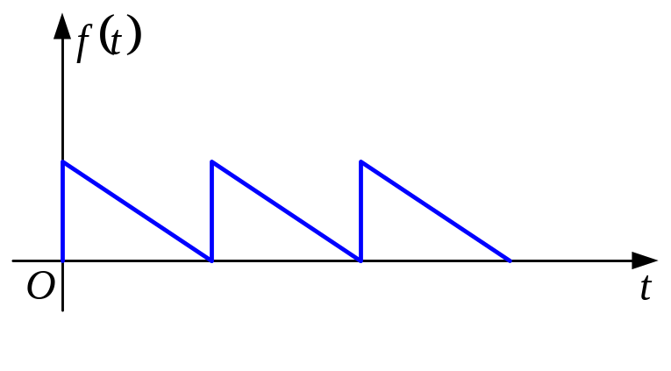
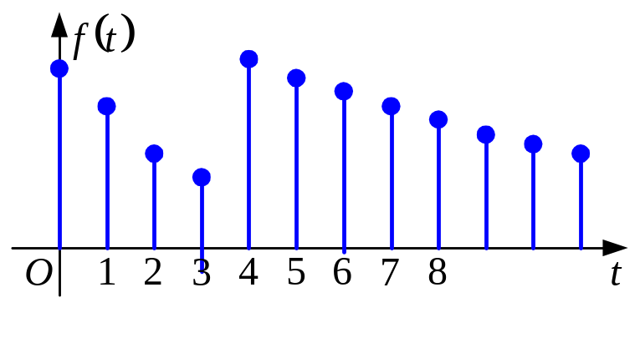
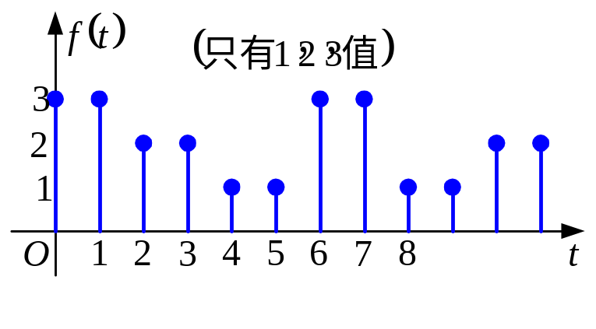
判断信号
判断下列波形是连续时间信号还是离散时间信号，若是离散时间信号是否为数字信号？
连续信号
离散信号
离散信号
数字信号

Slide 30
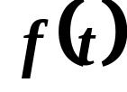
三．几种典型确定性信号
1.指数信号
信号的表示
函数表达式
2.正弦信号
波形
3.复指数信号(表达具有普遍意义)
4.抽样信号(Sampling Signal)
5.钟形脉冲函数(高斯函数)

Slide 31
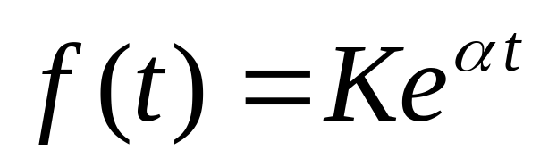




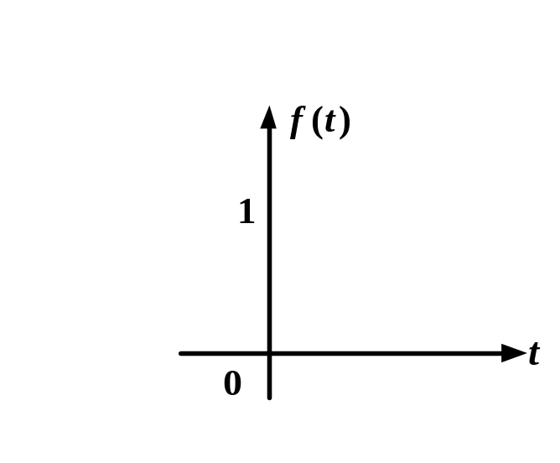

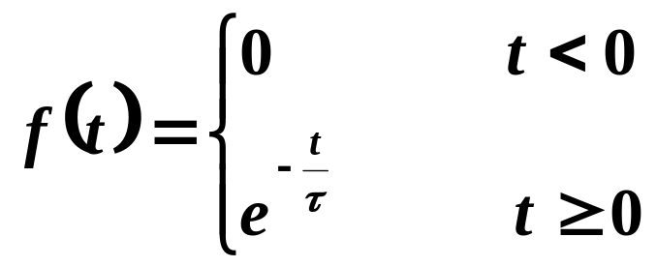


1．指数信号
定义:
● 直流(常数),
● ,
● 
K
单边指数信号
波形:
0
通常把 称为指数信号的时间常数，记作τ,代表信号衰减速度，具有时间的量纲。
重要特性：其对时间的微分和积分仍然是指数形式。

Slide 32
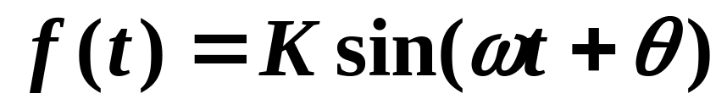
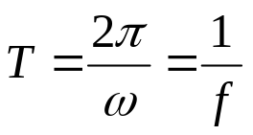
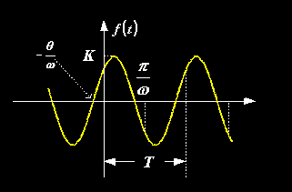


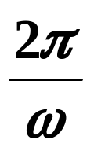

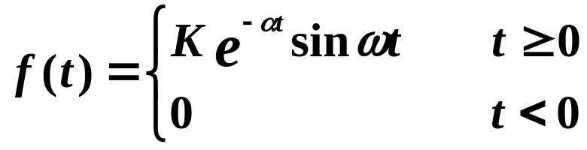

2．正弦信号
定义:
振幅：K
周期：
频率：f
角频率：
初相：
波形:
衰减正弦信号：

Slide 33
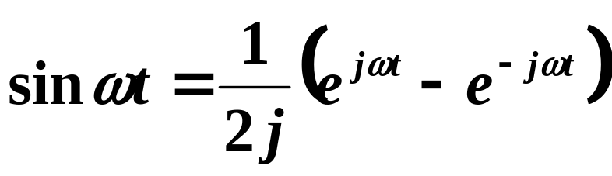
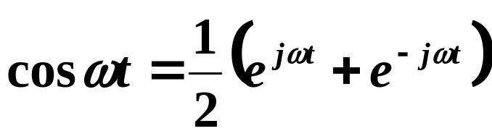
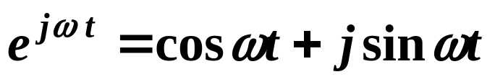
欧拉(Euler)公式

Slide 34
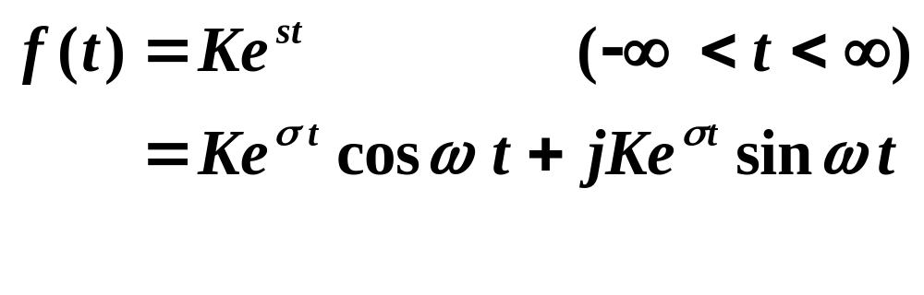
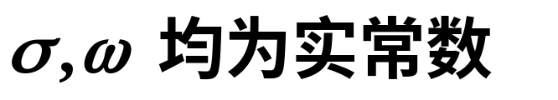


3．复指数信号
定义:
讨论

Slide 35








4．抽样信号(Sampling Signal)
定义:
波形:
性质
①
②
③
④
⑤
⑥

Slide 36




5．钟形脉冲函数(高斯函数)
定义:
波形:
在随机信号分析中占有重要地位。

